Slide 1
Отчёт по лабораторной работе №5
Выполнили студенты группы ТКИ-341:
Бахров К.С. Луканкин В.С.
Проверили:
д.т.н., профессор Сидоренко Валентина Генадьевна
к.т.н., доцент Сафронов Антон Игоревич

Slide 2
Содержание
Постановка задачи…………………………………………………3
IDA………………………………………………………………….4
Анализ декомпилированного кода………………………………..5
Дамп памяти cutter………………………………………………...6
Общая информация об исполняемом файле …………………….7
Результаты запуска программы ………………………………..…9

Slide 3
Постановка задачи
Создать исполняемый файл на любом языке программирования. Задача, которую решает созданный программный код, не должна по сложности превышать разумные пределы, но и не должна быть слишком простой. Наличие секретов ОБЯЗАТЕЛЬНО. Авторы должны понимать, что им также придется анализировать чей-то код.
Группа должна завести диск, на который выгружаются все exe-файлы. Они НЕ должны содержать информации, указывающей на авторство файла и его функционал.
После загрузки на диск файлов от всех команд, но не позже 16.04.2026, будет проведена жеребьевка с использованием генератора псевдослучайных чисел. Если количество файлов к 16.04.2026 будет меньше 16, то преподаватели дополняют недостающий объем данных по своему усмотрению.
По результатам жеребьевки каждая команда должна будет провести реверс-инжиниринг полученного exe файла, определить его функционал, подготовить презентацию, освещающую процесс работы. 14.05.2026 будет проведена публичная защита выполненных заданий, на которой зачет по заданию получается по двум пунктам: как сам провел реверс-инжиниринг чужой программы и насколько удачно составлено задание, предоставленное коллегам.
Файл с отчетом наименовать: "Лр5_Санта Ф1 Ф2 Номер варианта". Отчет должен содержать формулировку задачи, которую предположительно решает исследованное программное обеспечение.

Slide 4
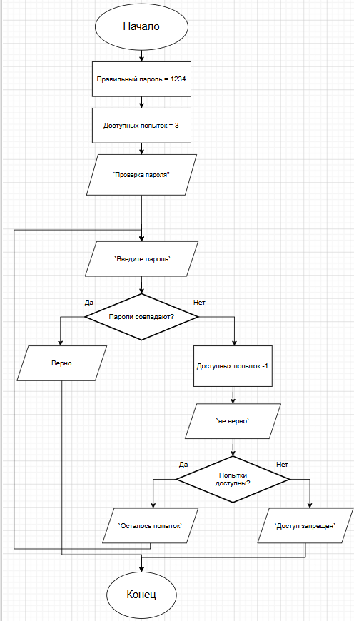
Формулировка задачи
Данная программа представляет собой верификатор паролей с ограниченным количеством попыток входа

Slide 5
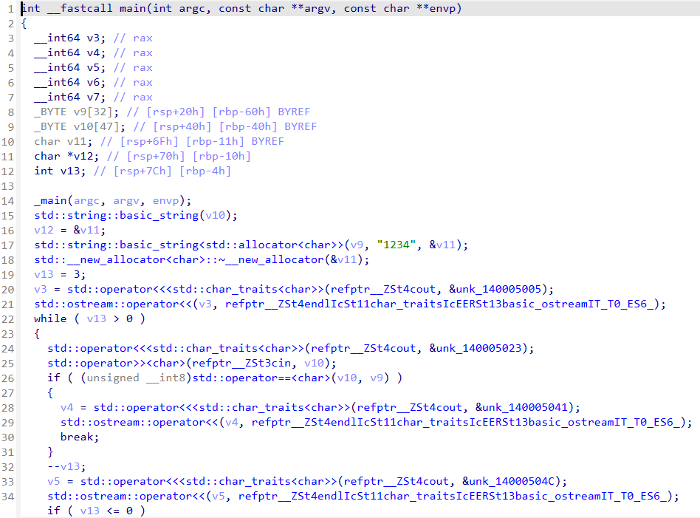
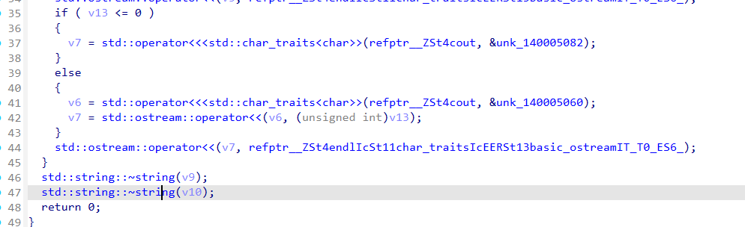
IDA
Декомпилированный код IDA

Slide 6
Анализ декомпилированного кода
Декомпилированный код реализует проверку пароля с ограничением количества попыток ввода.
Переменные v9 и v10 используются как объекты std::string для хранения правильного и введённого пароля, а v13 хранит количество оставшихся попыток.
Декомпилированный код исполняемого файла предназначен для принятия и верификации пароля. Первым делом инициализируются переменные, затем начинается цикл while из трех итераций. Количество итераций указано в переменной v13. В цикле реализован механизм сравнения, введенного пароля, хранящегося в v10 с паролем, хранящимся в v9. Затем если пароли не совпадают, то итератор v13 уменьшается на 1 значение.
Основная логика программы выполняется внутри цикла while ( v13 > 0 ), где используются операции ввода std::operator>>, сравнение строк std::operator==<char>(v10, v9) и вывод через std::operator<<. В коде также явно отображаются внутренние механизмы C++, включая вызовы конструкторов и деструкторов std::string, а также служебные объекты refptr__ZSt4cout и refptr__ZSt3cin, соответствующие потокам std::cout и std::cin.

Slide 7
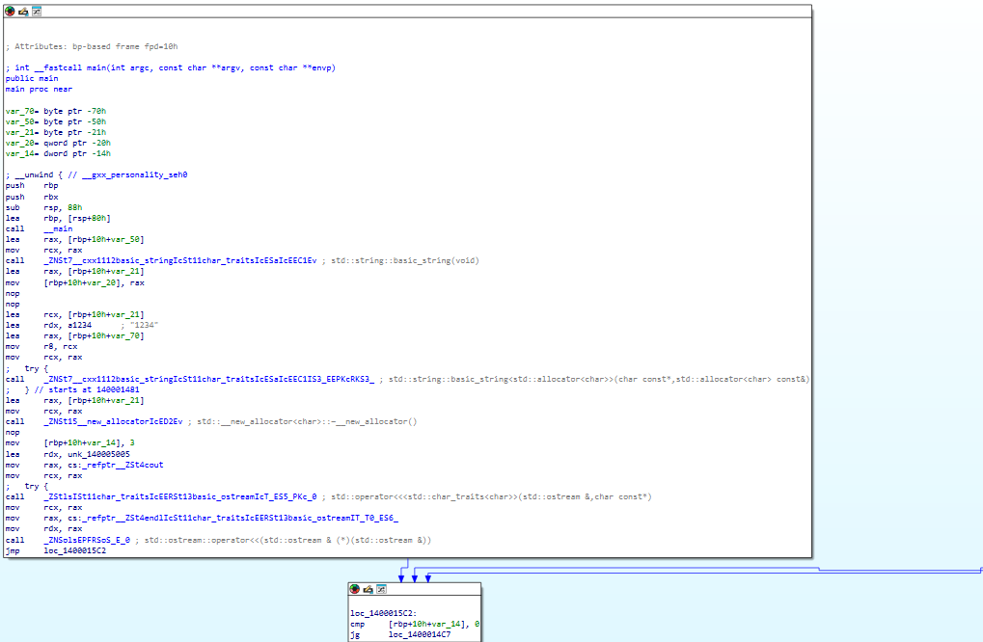
Графы вызовов

Slide 8
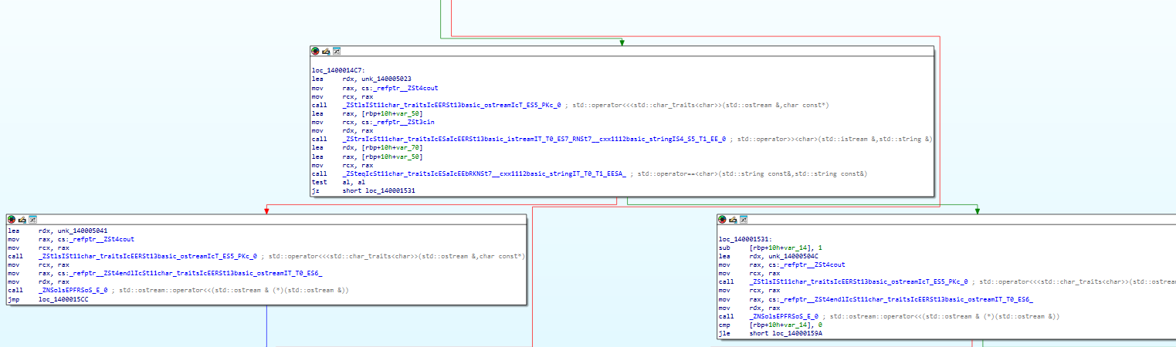
Графы вызовов

Slide 9
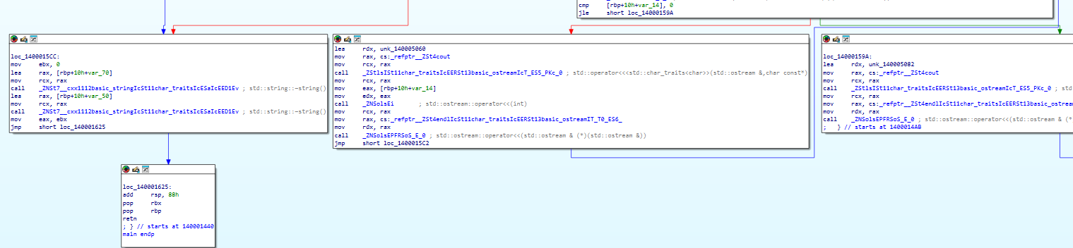
Графы вызовов

Slide 10
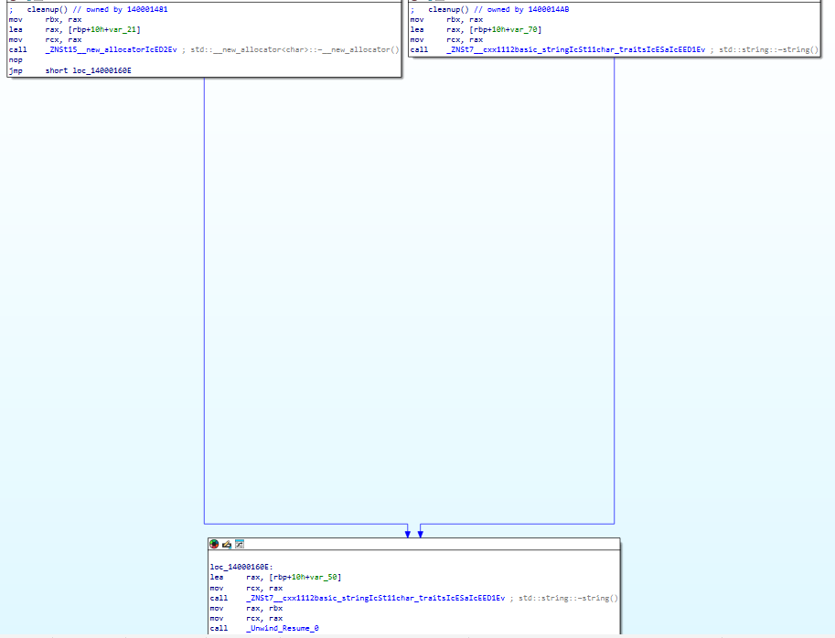
Графы вызовов

Slide 11
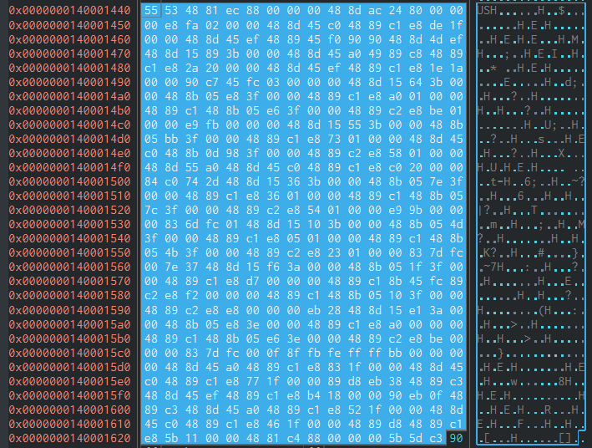
Дамп памяти cutter
Повторяющиеся сигнатуры инструкций (48 8D, 48 89, E8) указывают на операции загрузки адресов, перемещения данных и вызовы функций, что позволяет определить структуру программы и границы процедур.

Slide 12
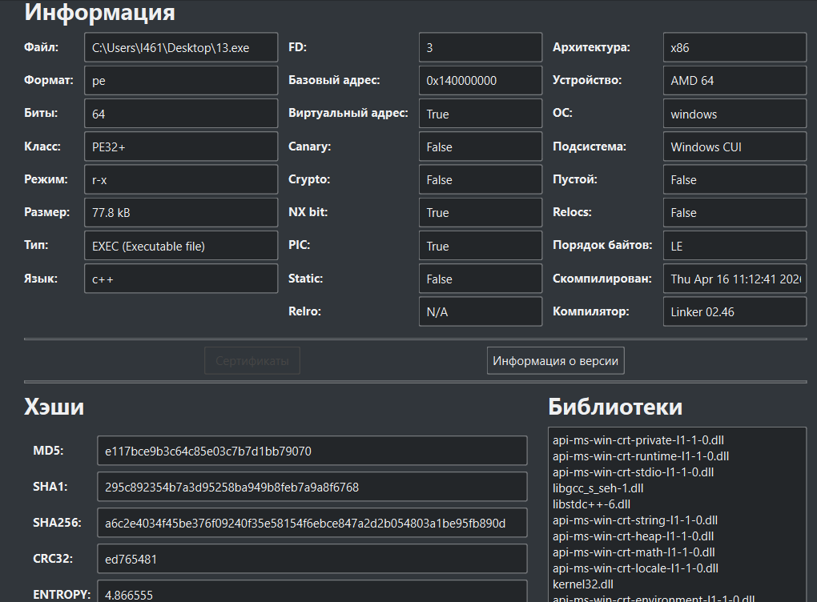
Общая информация об исполняемом файле
Средняя энтропия файла составляет 4.87, что указывает на отсутствие упаковки и шифрования; Анализ показал, что файл является 64-битным PE32+ консольным приложением для Windows, написанным на C++;
Информация программы cutter

Slide 13
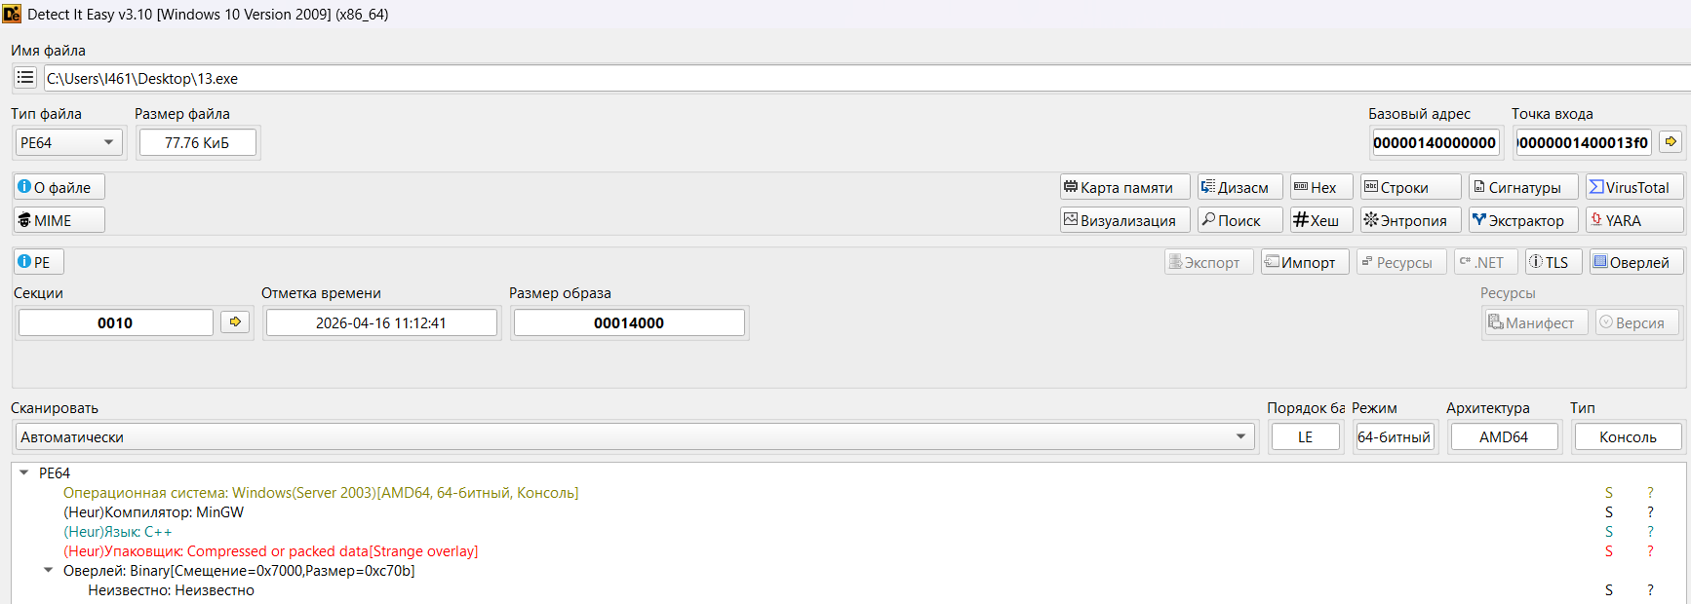
Общая информация об исполняемом файле
Информация программы Detect it Easy
Файл определён как PE64 — 64-битное консольное приложение для Windows с архитектурой AMD64; Анализатор обнаружил признаки компиляции с использованием MinGW и языка программирования C++; Обнаружен подозрительный overlay (Compressed or packed data), что может указывать на наличие дополнительных данных, упаковки или модификации файла; Размер файла составляет 77.76 KiB, базовый адрес загрузки — 0x140000000, точка входа — 0x1400013F0;

Slide 14
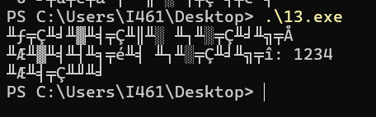
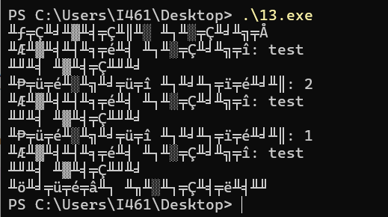
Результаты запуска 13.exe в powershell
Предположительно успешный тест
Предположительно неуспешный тест

Slide 15
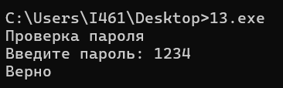
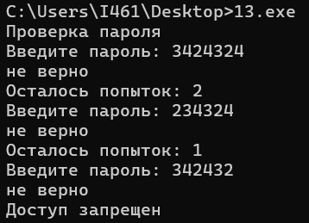
Результаты запуска 13.exe в cmd.exe
Предположительно успешный тест
Предположительно неуспешный тест

Slide 16
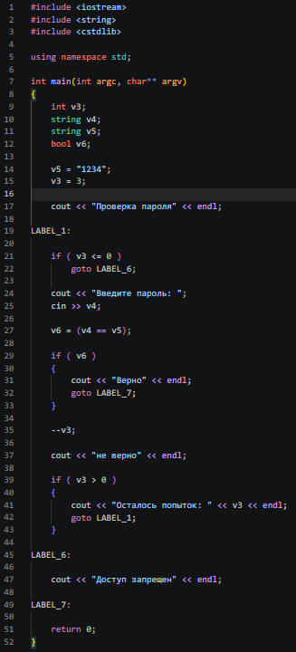
Декомпилированный код
Программа hex_rays

Slide 17

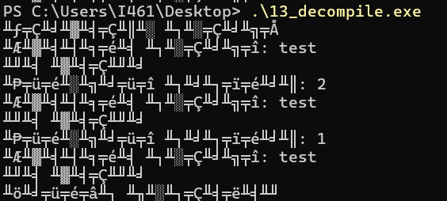
Результаты запуска декопилированной программы в powershell
Предположительно успешный тест
Предположительно неуспешный тест

Slide 18
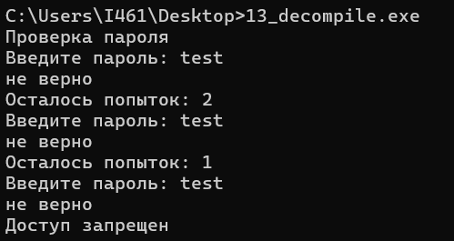
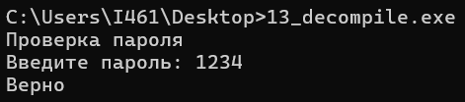
Результаты запуска декопилированной программы в cmd.exe
Предположительно успешный тест
Предположительно неуспешный тест

